Slide 1
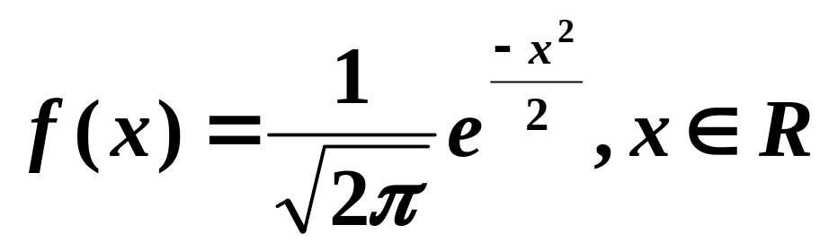
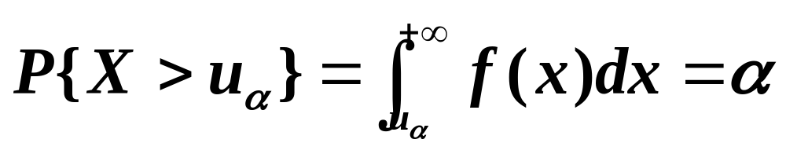
§6.3 抽样分布
一、四种常用统计分布
1.标准正态分布
上侧分位数u_{α} ( 0< α<1）满足

Slide 2
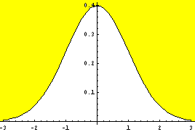

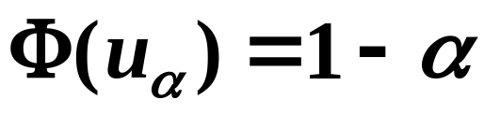
阴影部分面积为α
上侧分
位数u_{α}
对于正态分布有：

Slide 3
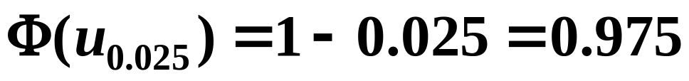
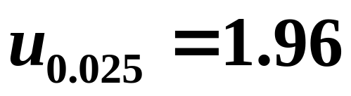
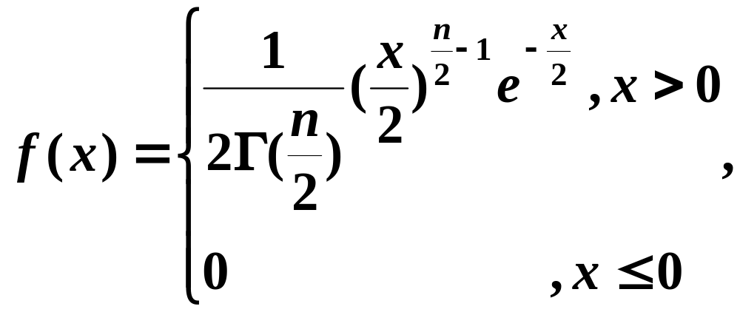
查表 如 α ＝0.025 时， u_{α}＝？
例α分位数
2. χ² (卡方)分布 (中大上册P169~)

Slide 4
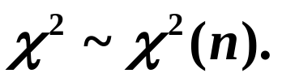

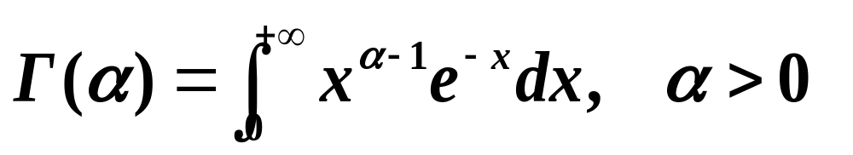
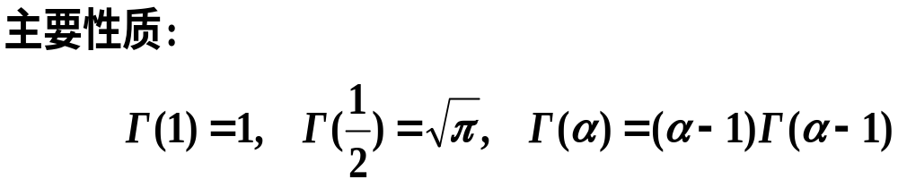
称随机变量服从自由度为n 的χ²分布, 记为

Slide 5
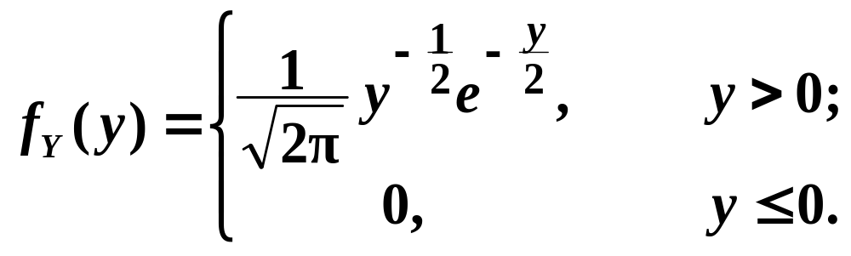
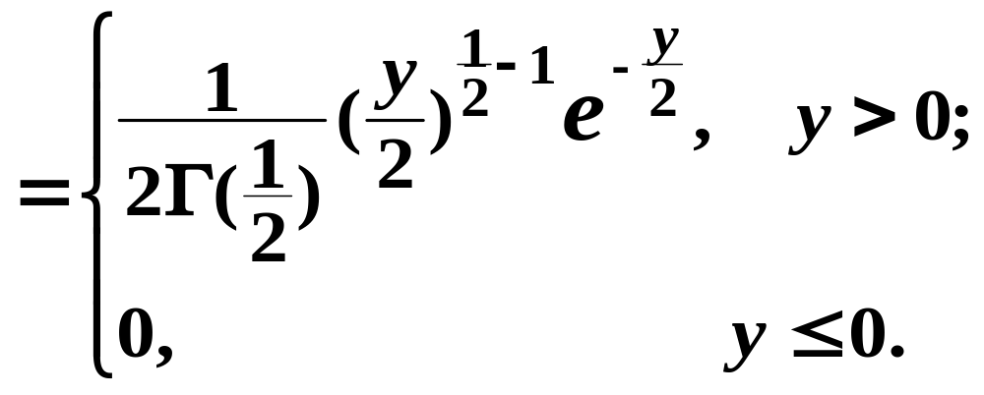
例 若X～N(0, 1) ，则Y= X²的概率密度为
即Y= X²服从χ²(1)分布.

Slide 6
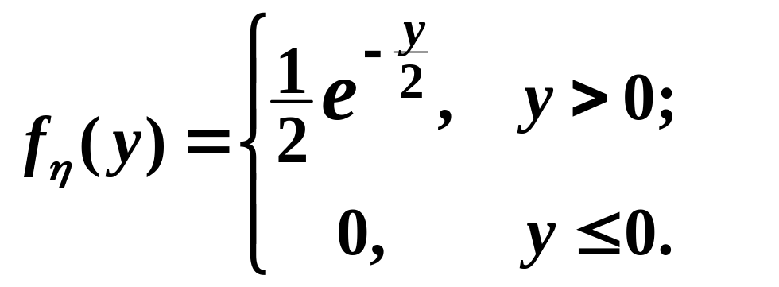
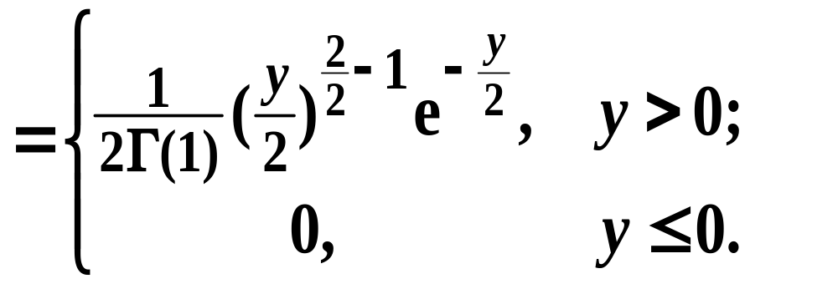
若X₁，X₂相互独立, X₁ ～N(0, 1), X₂ ～N(0,1), 则Y= X₁²+X₂²有
即Y= X₁²+X₂² ～ χ²(2)分布.

Slide 7
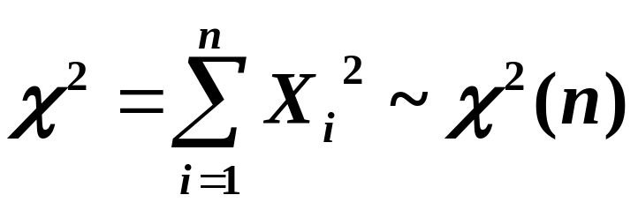
定理6.3.1 （上册P169定理2.4.4）设X₁，X₂，…，X_{n} 相互独立且都服从标准正态分布，则
标准正态随机变量的独立平方和
即随机变量 χ² 服从自由度为 n 的卡方分布.
例 统计量的分布 (之一)

Slide 8
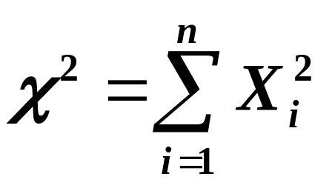
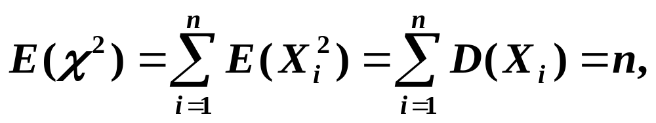
χ²分布的三条性质：
性质1. (数字特征) 设 χ² ~ χ²(n) ，则有
E( χ² ) = n ， D( χ² ) = 2n
证明
且 X₁，X₂，…,X_{n}相互独立, X_{i}～N(0,1)，

Slide 9
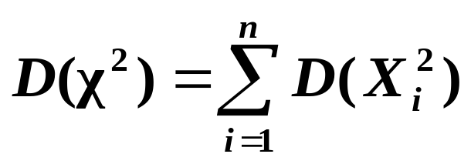
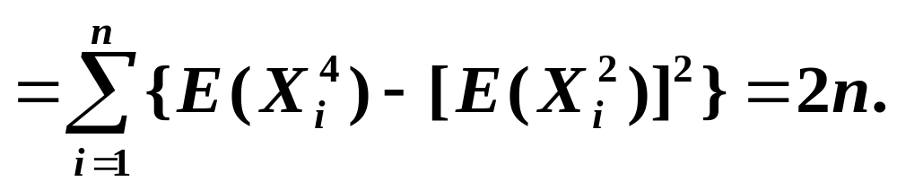
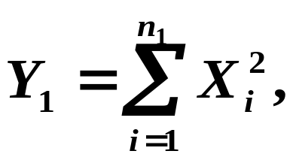
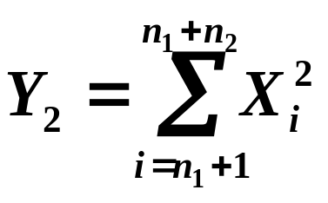
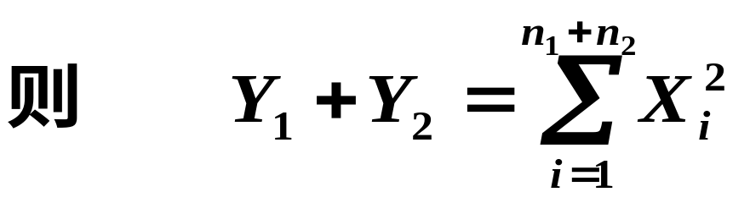
性质2(可加性)设Y₁，Y₂相互独立,且Y₁ ～χ²(n₁) , Y₁ ～χ²(n₂)，则Y₁+Y₂ ～ χ²(n₁+ n₂) .
证明 记

Slide 10
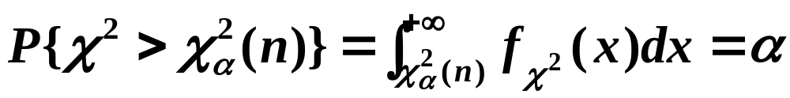
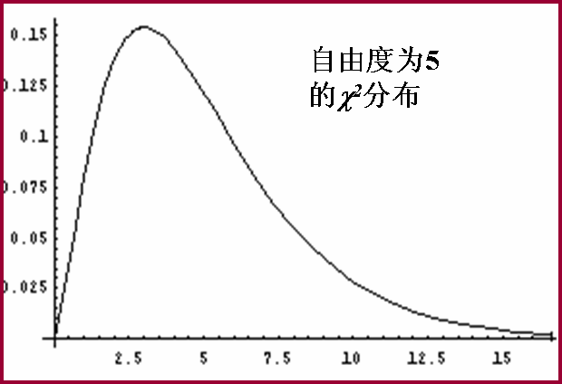

且X_{i} , i=1,2,…,n₁+n₂ 相互独立，X_{i}～N(0,1),
从而 Y₁+Y₂～ χ² (n₁+n₂).
χ²(n) 的上侧分位数( 0< α<1 )：
阴影部分面积为α

Slide 11
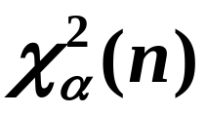
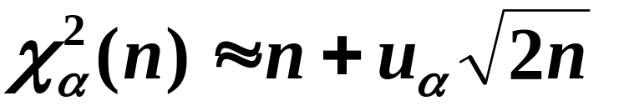


性质3.(大样本分位数 )当n 足够大(如n > 45 )时，有
证明
例 查表计算

Slide 12
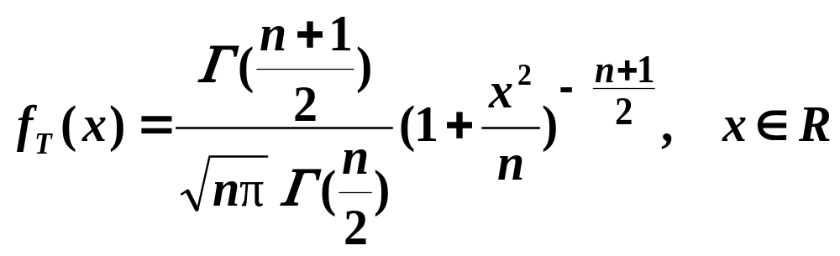
3. t 分布 (上册P170~)
又称学生氏分布— 研究者以Student作笔名发表（北大一级教授许宝禄 ）
称随机变量 T 服从自由度为 n 的 t 分布.
记为 T~ t(n)
T 分布的特点：
1. f_{T}(x)关于纵轴对称

Slide 13
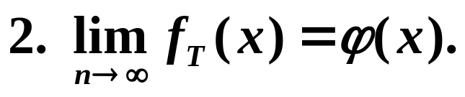
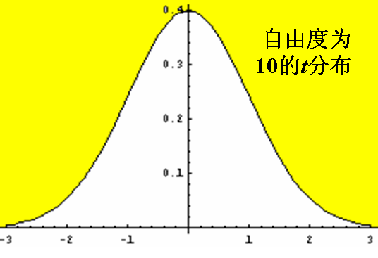

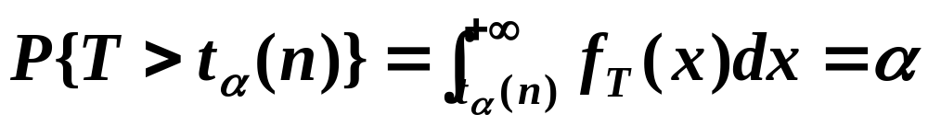

Slide 14
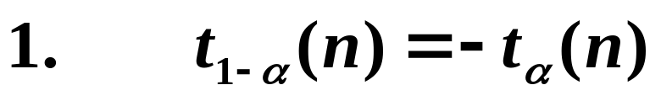
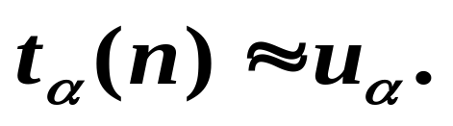
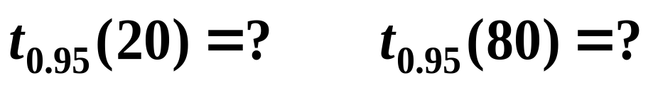
上侧分位数 t _{α}(n) ( 0< α<1 )满足
因 α=P{T＞t_{α}}=P{T≤－t_{α}}=1－ P{T ＞－t_{α}}
故 P{T＞－t_{α}}=1－α.
即 t_{α}= － t_{1−α}
2.当n 较大时(n>30)，
例 查表计算：

Slide 15
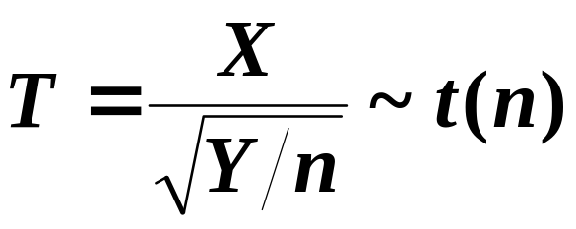
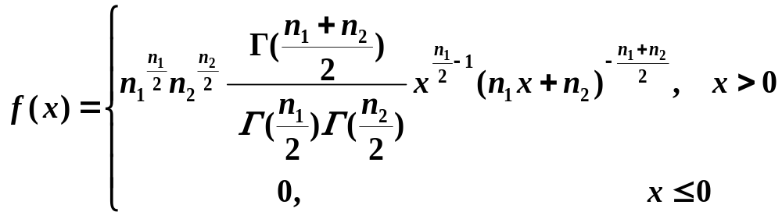
定理6.3.2 （上册P170定理2.4.5）设随机变量X, Y 相互独立, X ~N(0,1)，Y～ χ²(n)，则
4. F 分布 (上册P172~)

Slide 16
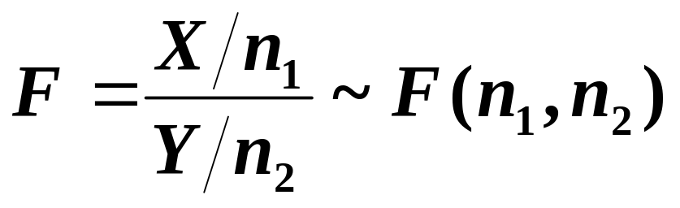
称X 服从第一自由度为n₁,第二自由度为n₂的F分布.记为X ~F(n₁ , n₂).
定理6.3.3 （上册P172定理2.4.6） 设随机变量X，Y 相互独立， X ~ χ²(n₁) ,Y～ χ²(n₂)，则
即随机变量 F 服从第一自由度为n₁，第二自由度为n₂ 的F分布.

Slide 17
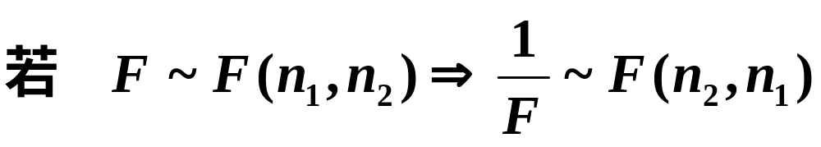
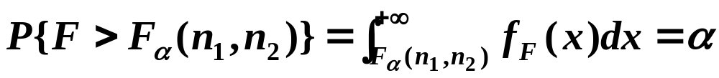
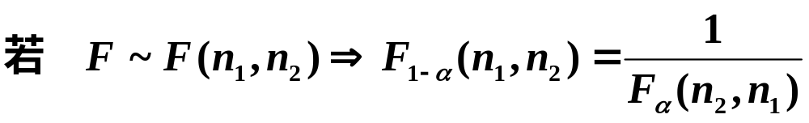
推论1
记 F分布的上侧分位数F _{α}( n₁ , n₂ ) ( 0< α<1 )：
推论2

Slide 18
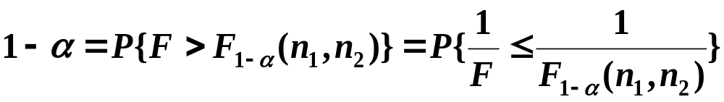
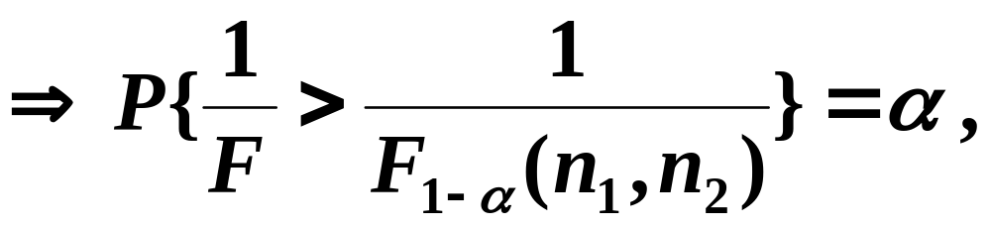
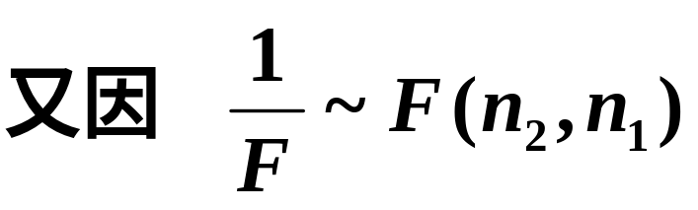
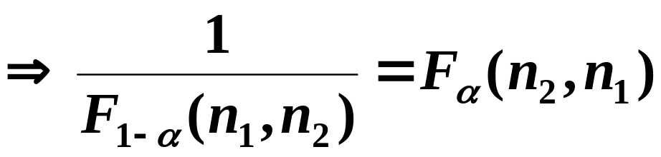
证
例 统计量的分布(之二)

Slide 19
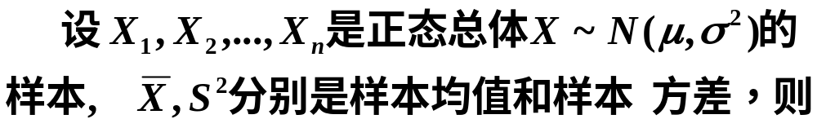
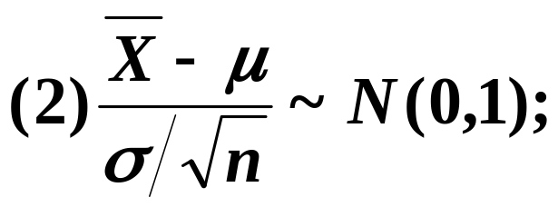
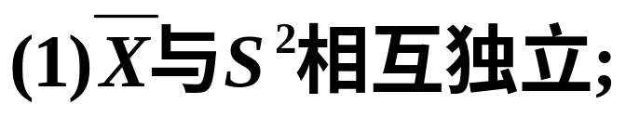
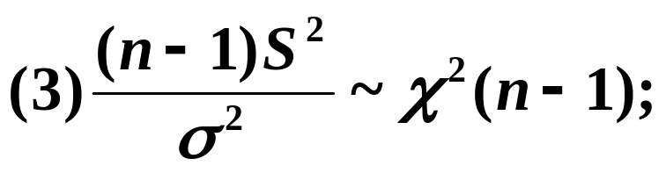
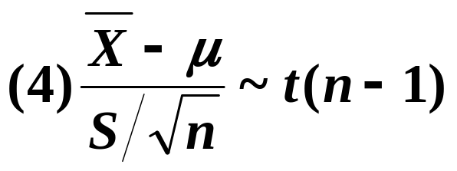
二、抽样分布定理
定理6.2.4 (P146)
证明 (1) 和(3)

Slide 20

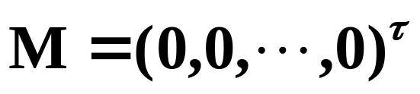
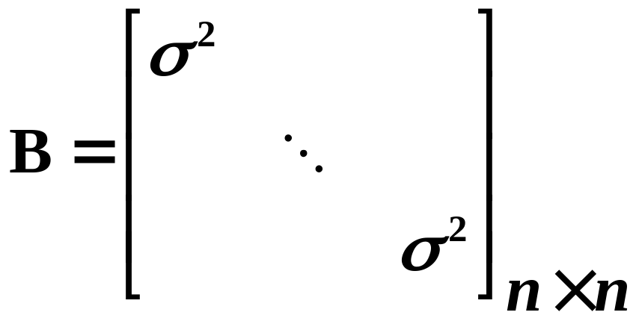


协方差矩阵为对角阵

Slide 21


由正态随机变量的线性变换不变性，有
N(TM, TBT^{τ})

Slide 22




且Y的均值向量为 TM=TO=O;
Y的协方差矩阵
k=1,2, …,n，其中因
或

Slide 23





正交变换长度不变

Slide 24





应用例

Slide 25






定理6.2.5 (P147)设正态总体X与Y相互独立,X ～ , 样本为X₁， X₂，… X_{n1},样本均值和样本方差为
Y～ , 样本为Y₁， Y₂, … Y_{n2}，样本均值和样本方差为 .
有

Slide 26





服从正态分布，分子S_{w}² 服从χ²分布, 二者组合而成的统计量应服从 t 分布.
[分析]
证明: (2)

Slide 27





Slide 28




因 ， 相互独立，故U 与 V也相互
独立，从而

Slide 29
总体、个体
正态总体的
2个抽样定理
简单随机样本
样本均值
样本方差
样本矩（样本相关系数）
统计量
χ²分布
t 分布
F分布
分位数
统计量的分布
结构定理

Slide 30






例1 设随机变量X 服从正态分布N(0,1), 对给定的α(0<α<1)，数u_{α}满足 ，
则 x 等于
解
u_{α}是上侧α分位数.

Slide 31




面积为α
阴影部分面积为
(1-α)/2

Slide 32




例2 统计量的分布(之一)
设 X₁, X₂ ,… , X_{n} 是来自正态总体
的容量为 n 的样本，求下列统计量的概率分布
解

Slide 33


#

Slide 34




例3 查表计算概率
注意 应注意分布表的定义与查法！
#

Slide 35




例4 统计量的分布(之二)
设 X₁, X₂ ,… , X_{n +m}是来自正态总体
的样本，求下列统计量的概率分布

Slide 36




解

Slide 37



由 t 分布结构定理，
3. 因Z～t(m), 根据 t 分布结构定理，有

Slide 38



#

Slide 39



例5 设X₁ ,X₂ ,…..,X₉是来自正态总体X的随机样本，令
证明统计量Z 服从自由度为2 的t 分布.
证 记 D(X)=σ²(未知)，有

Slide 40



由于Y₁, Y₂相互独立 , 故
从而
由抽样分布定理知
因Y₁和Y₂相互独立, Y₁和S² 相互独立, 而且
Y₂和S² 相互独立，故Y₁－Y₂ 和S² 相互独立.

Slide 41

根据t分布结构定理知
服从自由度为2 的 t 分布.
#

Slide 42



证明
证 因
且 X₁，X₂，…,X_{n}相互独立，X_{i}～N(0,1)，
也相互独立同分布，
根据独立同分布中心极限定理有
近似成立，故

Slide 43



#

